Slide 1
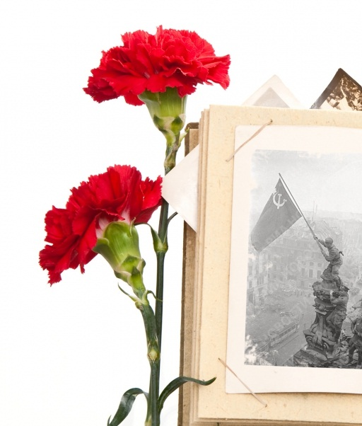
Мероприятия и акции, приуроченные к празднованию
72-й годовщины Победы
в Великой Отечественной войне
1941-1945 годов

Slide 2
Координацию работы по подготовке к празднованию 72-ой годовщины
Победы в Великой Отечественной войне 1941 – 1945 годов осуществляет
районный организационный комитет «Победа».
Утвержден План по подготовке и проведении в Грачевском районе празднования
72-ой годовщины Победы в Великой Отечественной войне 1941 – 1945 годов,
25 января 2017 года проведено заседание рабочей группы по оказанию
адресной помощи ветеранам Великой Отечественной войны и боевых действий.
Определены Ответственные сотрудники администрации Грачевского муниципального района
и муниципальных образований района за проведение краевых акций,
посвященных 72-летию Победы в Великой Отечественной войне 1941-1945 г
.

Slide 3
Игры и флешмобы
Волонтерские акции и поисковая деятельность
Мероприятия, приуроченные к празднованию Дня Победы
Конкурсы и фестивали
Встречи с ветеранами и поездки
Акции в сети Интернет

Slide 4
13 января 2017 года в селе Бешпагир состоялось торжественное перезахоронение останков красноармейца Ореховского Федора Фирсановича, погибшего в мае в 1942 года на Карельском фронте. Перезахоронен со всеми воинскими почестями Ореховский Ф.Ф. на территории памятника односельчанам, павшим в годы Великой Отечественной войны.

Slide 5
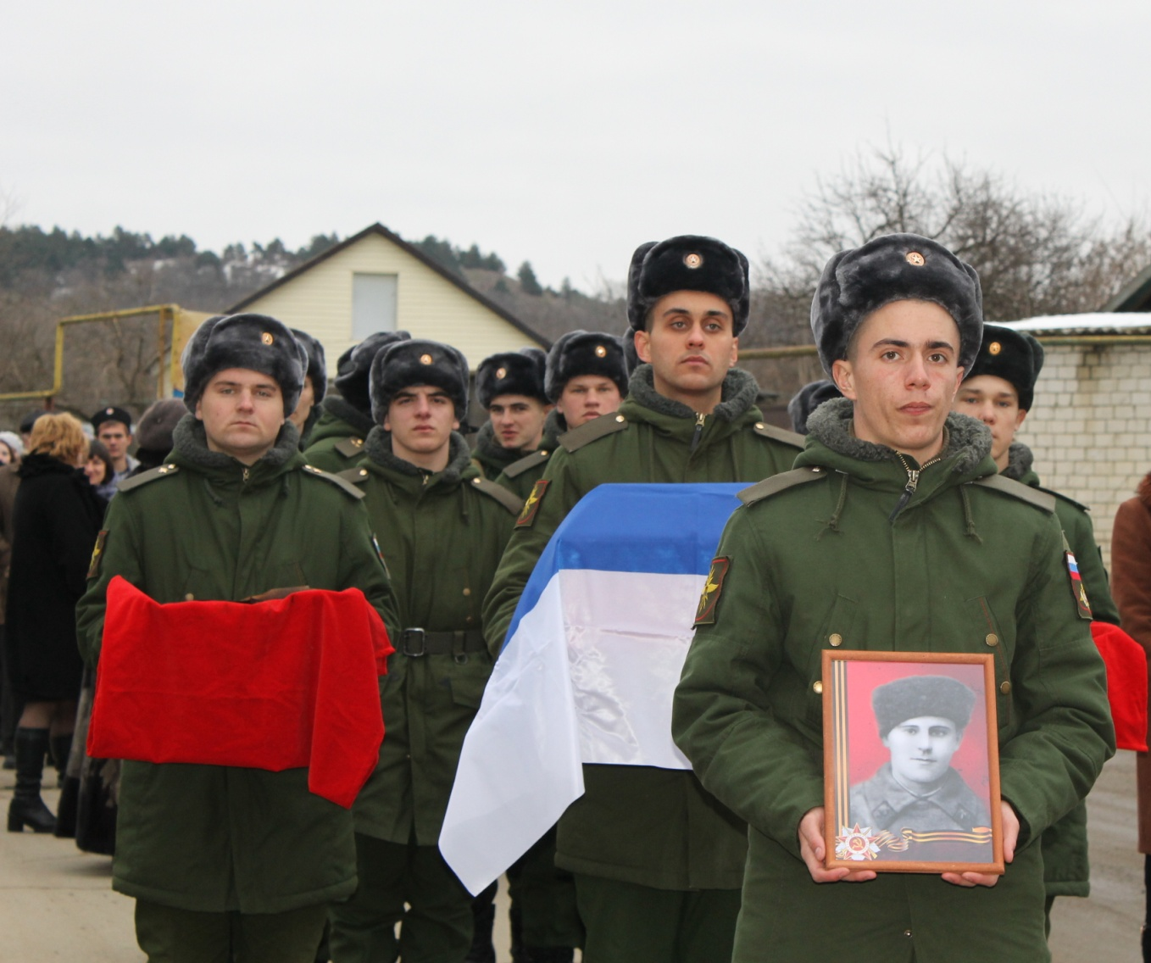
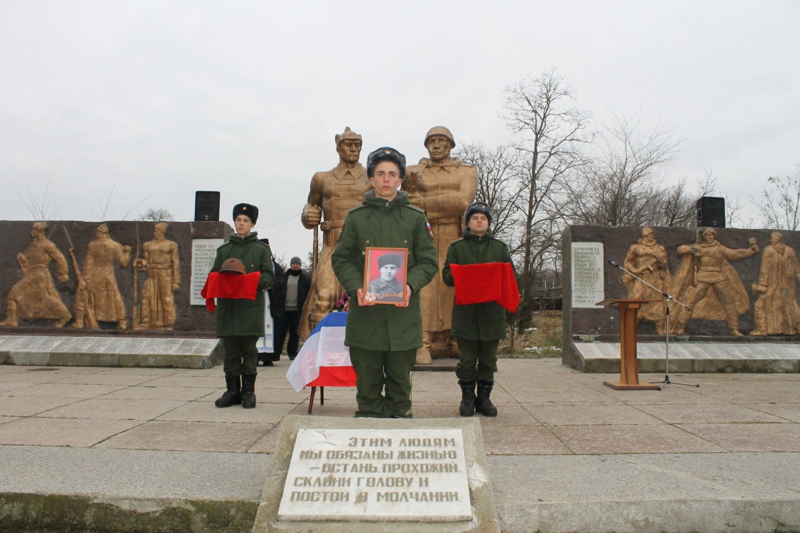

Slide 6
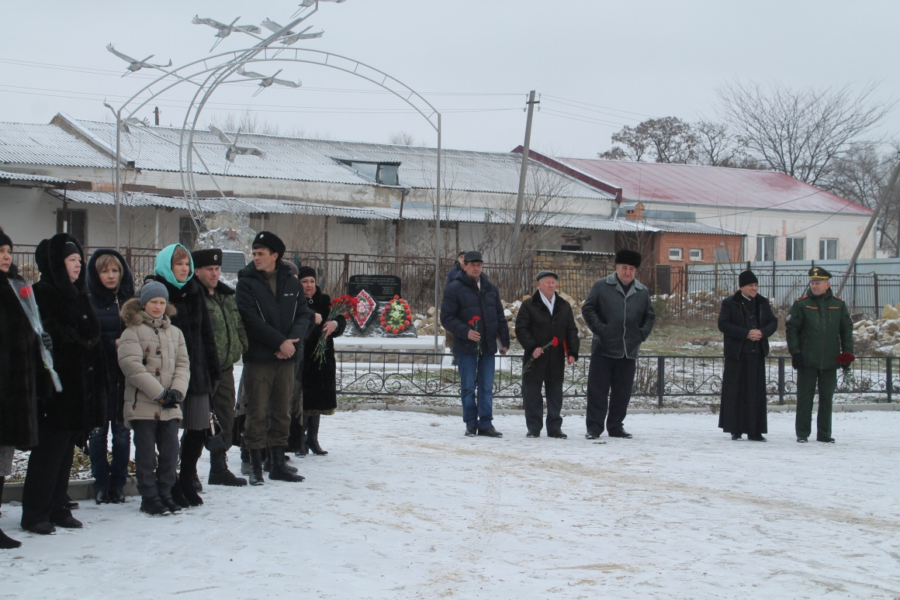
19-21 января 2017 года во всех населенных пунктах района проведены мероприятия, посвященные 74 годовщине освобождения населенных Грачевского района и Ставропольского края от немецко-фашистских захватчиков.

Slide 8
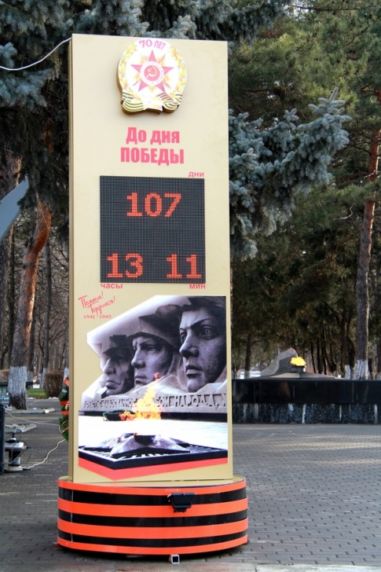
Волонтерские акции и поисковая деятельность
Часы обратного отсчёта 72-летия Победы.
Установка арт-объектов «Я помню» возле «Часов обратного отсчёта»
Гадяцкий
Сергей
Григорьевич
(по согласованию),
координатор по
Грачевскому району

Slide 9
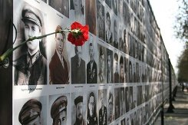
Волонтерские акции и поисковая деятельность
Стена памяти «Народная Победа!»
Мальцева
Марина
Викторовна,
главы
муниципальных
образований
(по согласованию),
координаторы по
Грачевскому району

Slide 10
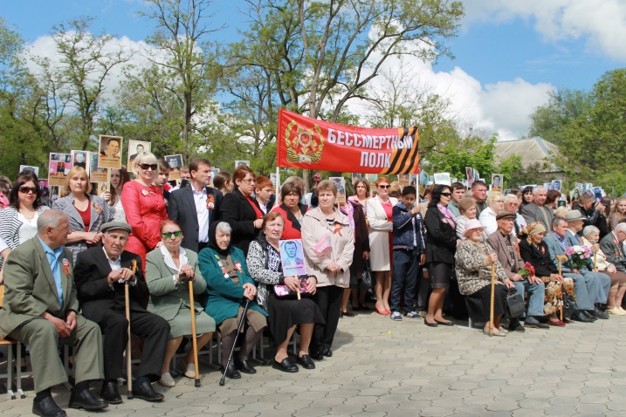
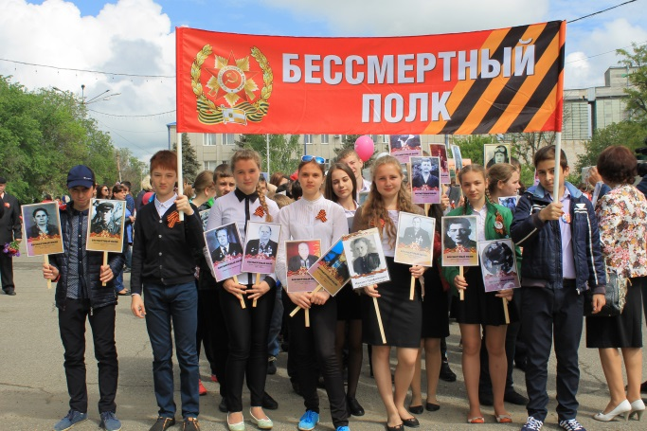
Волонтерские акции и поисковая деятельность
Гражданская инициатива «Бессмертный полк»
Бибик
Софья
Алексеевна,
главы
муниципальных
образований
(по согласованию),
координаторы по
Грачевскому району

Slide 11
Волонтерские акции и поисковая деятельность
Краевая акция «Ровесники Победы»
(проводится 15 апреля- 31 мая 2017 г.)
Перепелкина
Виктория
Давидовна,
координатор по
Грачевскому району

Slide 12
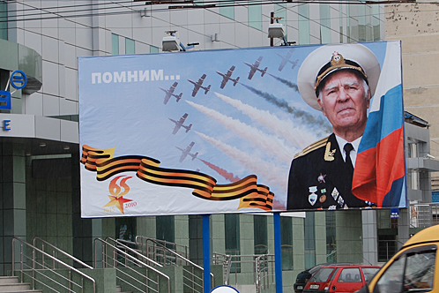
Волонтерские акции и поисковая деятельность
«Лица Победы!», «Россия, Родина, Победа!»,
«Спасибо за Победу!»
(баннеры)
Малахова
Елена
Николаевна,
главы
муниципальных
образований
(по согласованию),
координаторы по
Грачевскому району

Slide 13
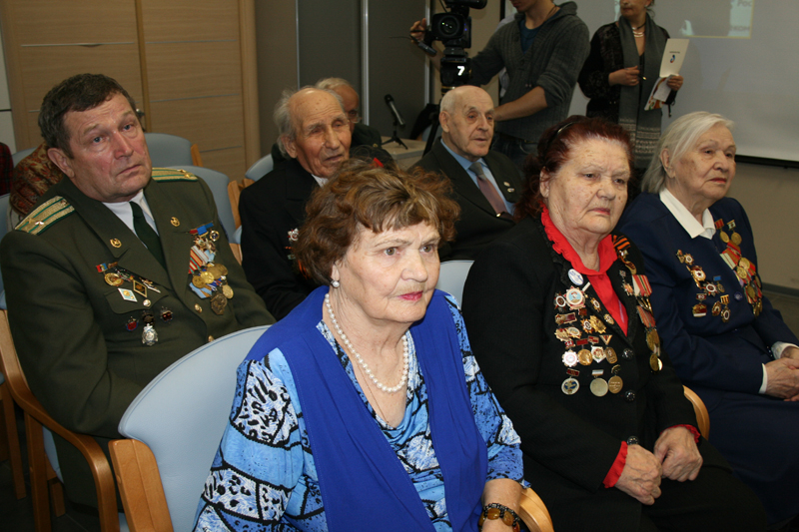
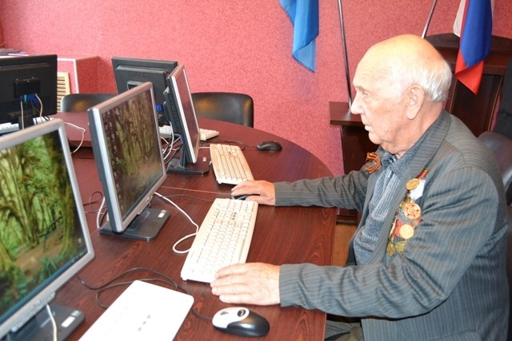
Встречи и поездки
Встреча однополчан в режиме видеоконференцсвязи «ГЕРОИ на все ВРЕМЕНА»
(проводится не менее двух встреч однополчан из Ставропольского края и г.Москвы, в рамках которых участники Великой Отечественной войны расскажут свои воспоминания о тех событиях и ответят на вопросы участников видеоконференции. Будет подготовлен видеофильм о деятельности краевого совета ветеранов)
Иванов
Валерий
Михайлович,
Бибик
Софья
Алексеевна,
Ореховская
Елена
Владимировна,
координаторы по Грачевскому району

Slide 14
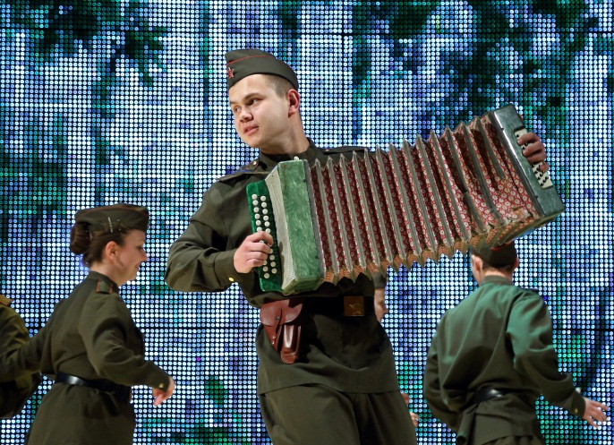
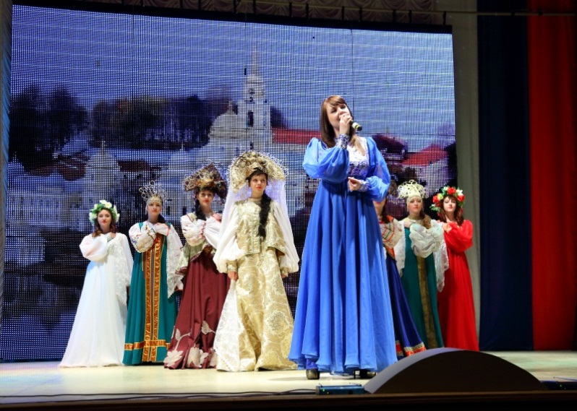
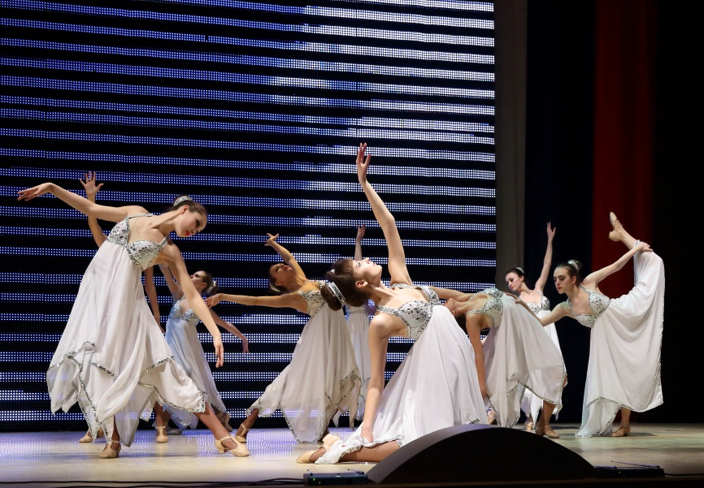
Конкурсы и фестивали
XXII Межрегиональный фестиваль-конкурс патриотической песни «Солдатский конверт - 2017»
Чаплыгина
Ирина
Викторовна,
координатор по
Грачевскому району

Slide 15
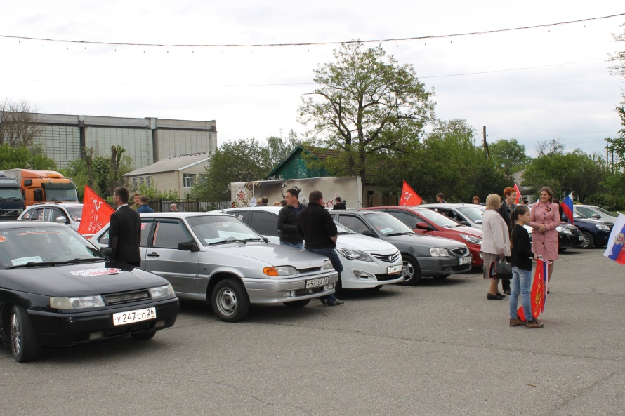
Волонтерские акции и поисковая деятельность
Автопробег «Эх, путь-дорожка, фронтовая»
(охватывает всю территорию Ставропольского края с посещением центров муниципальных районов и городских округов, проведение с участием жителей районов и городов мероприятия у мемориалов и памятников воинам, погибшим в годы Великой Отечественной войны)
Чаплыгина
Ирина
Викторовна,
координатор по Грачевскому району

Slide 16
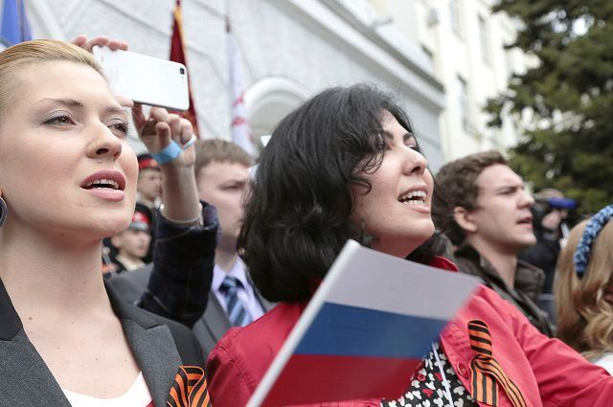
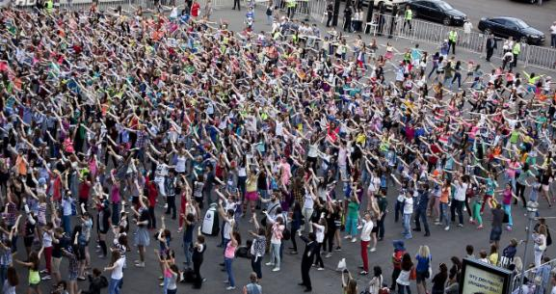
Игры и флешмобы
Песенный флешмоб «День Победы»
акция сопряжена с мероприятием «На волне Победы» и Интернет-акцией «Голос Победы»
(Во всех муниципальных районах в одно и то же время 9 мая участники массовых гуляний исполняют (включают в автомобилях, размещают в социальных сетях видео) песню «День Победы». Все СМИ (телевидение, радиостанции и др.) также единовременно включают песню «День Победы»)
Чаплыгина
Ирина
Викторовна,
координатор по
Грачевскому району

Slide 17
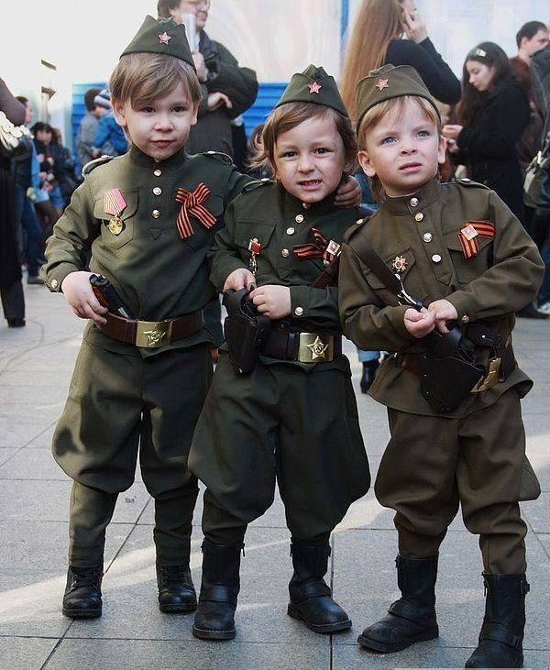
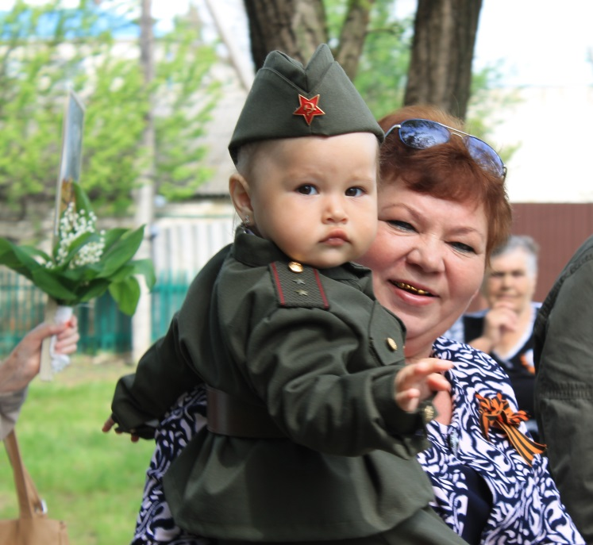
Чаплыгина
Ирина
Викторовна,
координатор по
Грачевскому району
Игры и флешмобы
Акция «Наследники Великой Победы»
(участие в проведении информационной кампании об участии в параде Победы жителей края, переодетых в военную форму солдат Великой Отечественной войны. Предварительно сообщается о местах продажи формы и ее стоимости, как для взрослых, так и для детей. Ведется активная работа в социальных сетях и информирование в СМИ о проведении данной акции)

Slide 18
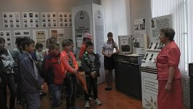
Встречи и поездки
Цикл экскурсионных программ в музей Величаевских молодогвардейцев для школьников из всех муниципальных районов и городских округов края (организованное посещение музея и памятных мест в с.Величаевское Левокумского района школьниками из всех муниципальных районов и городских округов в соответствии с графиком)
Чаплыгина
Ирина
Викторовна,
координатор по
Грачевскому району

Slide 19
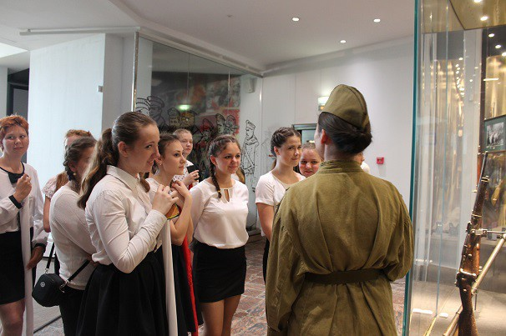
Встречи и поездки
Историко-краеведческая экспедиция «Партизанскими тропами Ставрополья»
(цикл экскурсионных программ, памятных мероприятий, посвященных 75-летию: Величаевского молодежного подполья, создания Левокумского партизанского отряда «Яков», первого боя Гофицкого партизанского отряда)
Чаплыгина
Ирина
Викторовна,
координатор по
Грачевскому району

Slide 20
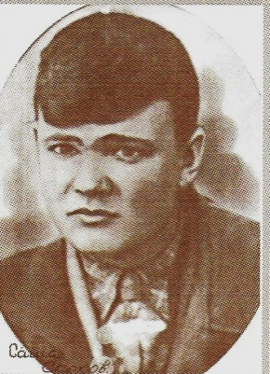
Конкурсы и фестивали
Региональный Марш Памяти: творческий марафон лауреатов премии имени Героя Советского Союза Александра Скокова
Чаплыгина
Ирина
Викторовна,
координатор по
Грачевскому району

Slide 21
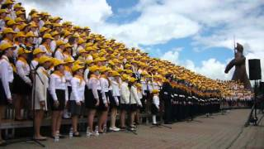
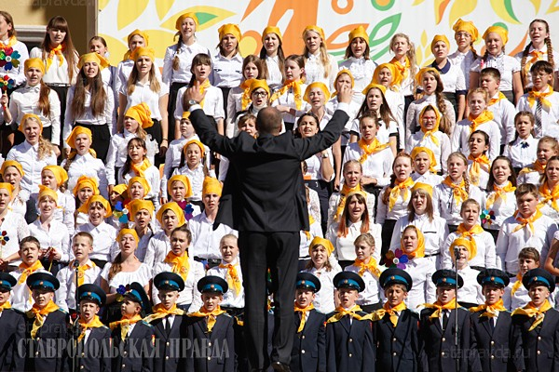
Конкурсы и фестивали
Выступление Сводного (тысячного) детского хора Ставропольского края
Чаплыгина
Ирина
Викторовна,
Ореховская
Елена
Владимировна,
координаторы по
Грачевскому району

Slide 22
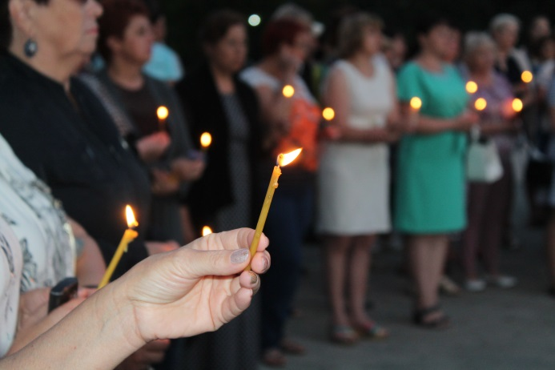
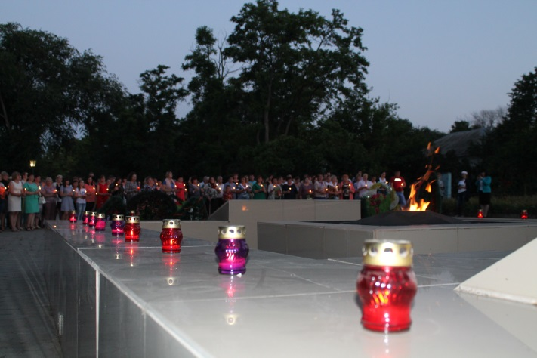
Волонтерские акции и поисковая деятельность
Акция «Свеча Памяти»
(с участием выпускников общеобразовательных учреждений 2017 года)
Чаплыгина
Ирина
Викторовна,
Бибик
Софья
Алексеевна,
координаторы по
Грачевскому району

Slide 23
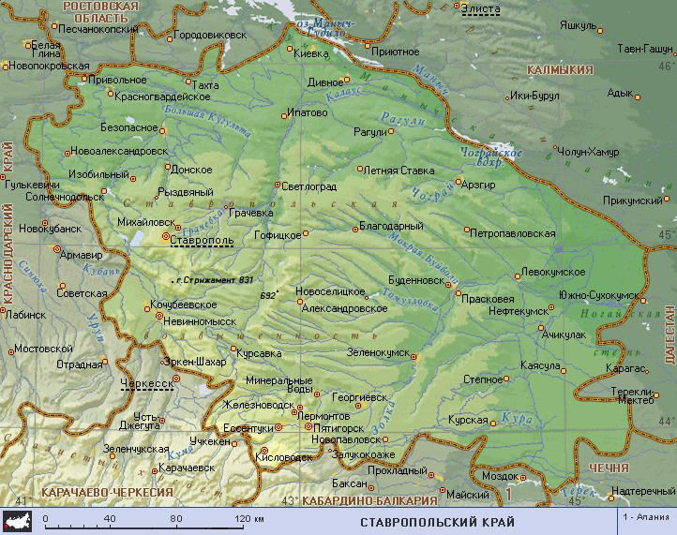
Конкурсы и фестивали
«Карта исторической памяти Ставрополья. Работа в тылу»
(предоставление муниципалитетами информационных материалов, соответствующих тематике карты («Работа в тылу»)
Чаплыгина
Ирина
Викторовна,
Дьяченко
Елена
Александровна,
координаторы по
Грачевскому району

Slide 24
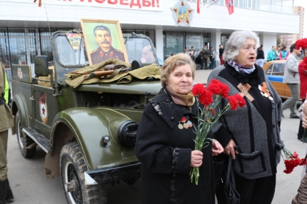
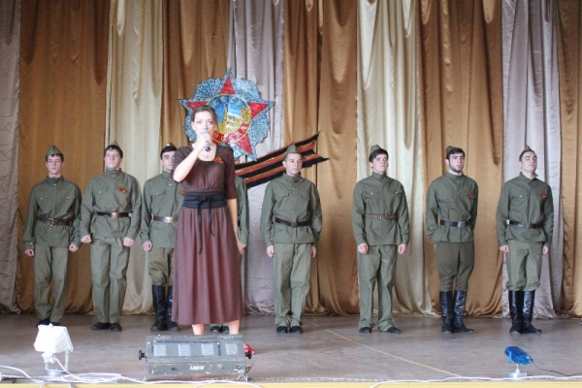
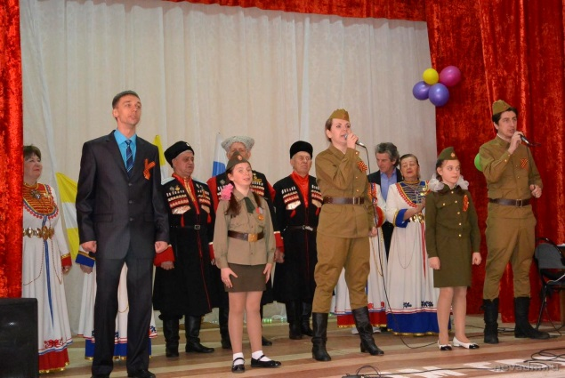
Конкурсы и фестивали
«Исторический ретро-поезд» (фронтовая концертная бригада) и «Авто-музей на колесах»
(передвижные концертные и экспозиционные бригады, сформированные государственными и муниципальными учреждениями культуры)
Чаплыгина
Ирина
Викторовна,
Морозов
Дмитрий
Юрьевич,
координаторы по
Грачевскому району

Slide 25
ДЕНЬ НЕИЗВЕСТНОГО СОЛДАТА

Slide 26
ДЕНЬ ГЕРОЕВ ОТЕЧЕСТВА

Slide 27
«ПИСЬМО ПОБЕДЫ»

Slide 28
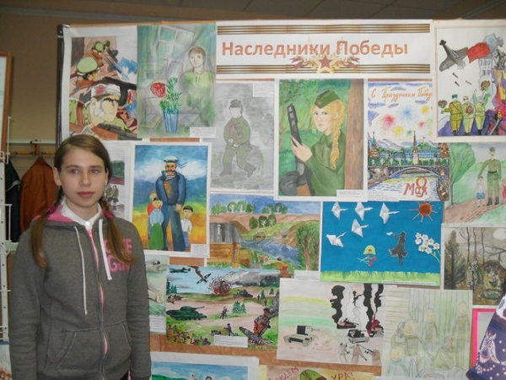
Конкурсы и фестивали
Краевой творческий конкурс «Наследники Победы»
(участие в проведении конкурса рисунков и сочинений, положение отправлено. Сначала проводится конкурс в общеобразовательных организациях, далее на уровне муниципалитетов и муниципальных районов, далее проходит краевой отбор. Победителям (около 50 человек) предоставляется возможность отправиться в экскурсионный тур в город-герой Севастополь)
Ореховская
Елена
Владимировна,
координатор по Грачевскому району

Slide 29
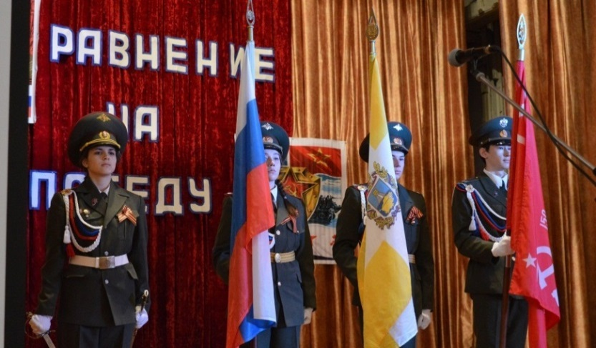
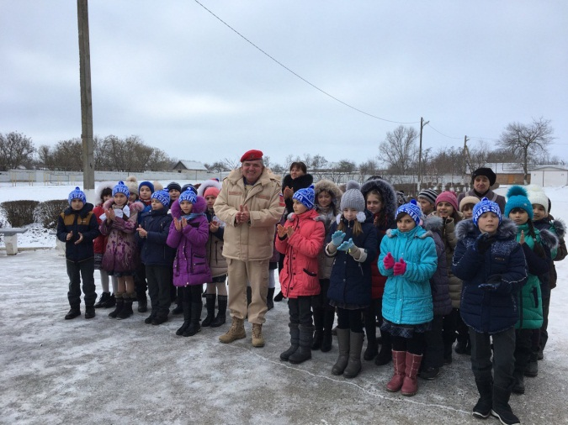
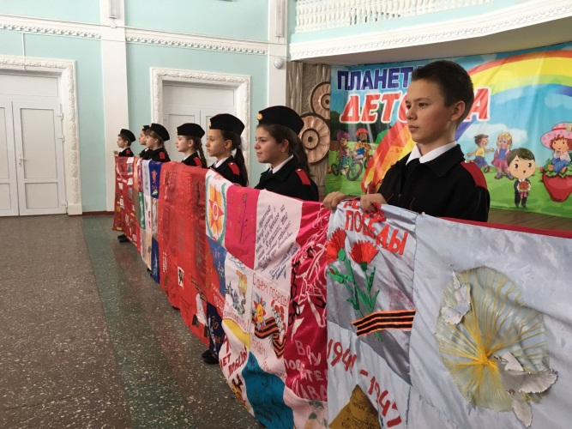
Встречи и поездки
Форум юнармейцев Ставропольского края (сбор юнармейцев Ставропольского края с целью вовлечения в деятельность Всероссийского детско-юношеского военно- патриотического общественного движение «ЮНАРМИЯ», мастер-классы и семинары по организации деятельности юнармейских отрядов на местах, формирование плана работы в 2017 году)
Ратушинский Владислав Константинович,
Ореховская
Елена
Владимировна,
координаторы по Грачевскому району

Slide 30
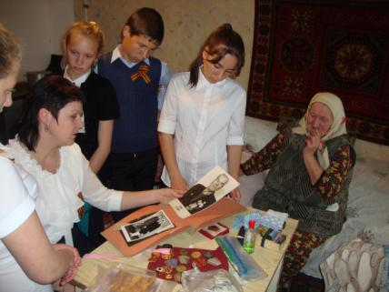
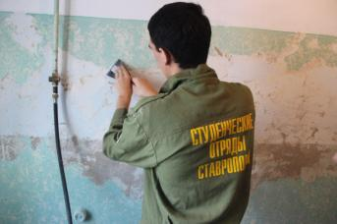
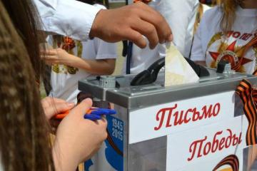
Волонтерские акции, поисковая деятельность
Программа «Успей сказать «Спасибо!»
(«Письма Победы», «Дерево Победы», «День ударного труда», «День героев Отечества» (оказание шефской помощи ветеранам Великой Отечественной войны в форме проведения ремонтных работ силами студенческих отрядов Ставропольского края, а также высадки деревьев в парках и скверах, оказания посильной помощи участникам войны и вдовам ветеранов и информирование населения о героях живущих рядом с нами в памятные даты (День Победы, День Неизвестного солдата, День Героев Отечества и др.) и «Нет забытых имен» (благоустройство захоронений участников Великой Отечественной войны на городских и сельских кладбищах края)
Квашина
Ирина
Владимировна,
координатор по
Грачевскому району

Slide 31
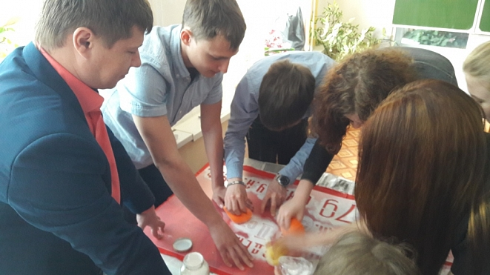
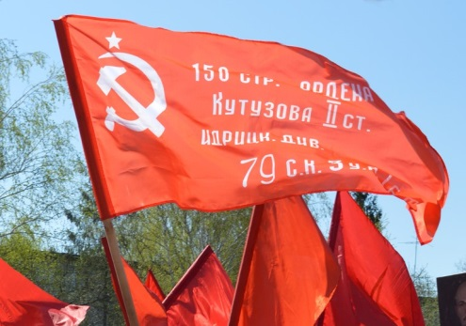
Волонтерские акции и поисковая деятельность
Патриотическая акция «Знамя Победы»
(проведение работы по пропаганде собственноручного изготовления копии Знамени Победы и использования её во всех значимых мероприятиях)
Ореховская
Елена
Владимировна,
Попович
Екатерина
Павловна,
координаторы по
Грачевскому району

Slide 32
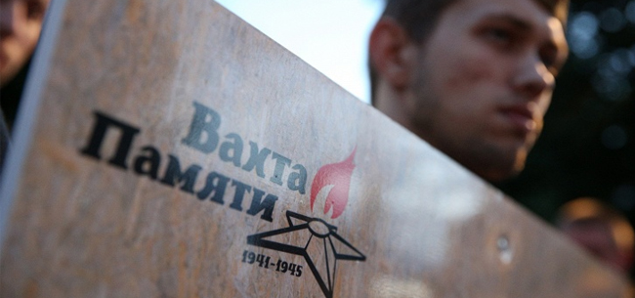
Встречи с ветеранами и поездки
Военно-патриотическая акция «Вахта памяти», сопряжена с краевой туриадой спортивных походов обучающихся Ставропольского края «Граница-2017» по местам боевой славы защитников Северного Кавказа
Ореховская
Елена
Владимировна,
координатор по
Грачевскому району

Slide 33
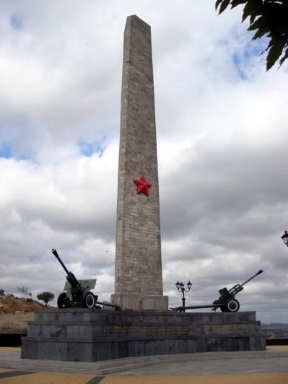
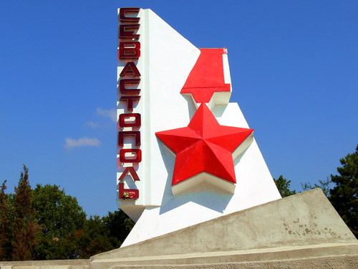
Встречи и поездки
Военно-историческая экспедиция в Республику Крым (Маршрут: г.Ставрополь – город-герой Керчь («Аджимушкайские каменоломни») и город-герой Севастополь («Штольни обороны Севастополя. Жизнь под землей», «35-я береговая батарея»). Участники экспедиции: школьники – лучшие юнармейцы, наиболее активные участники поискового движения из всех районов и городов края. Проводится в 3 этапа)
Ореховская
Елена
Владимировна,
Чаплыгина
Ирина
Викторовна,
координаторы по
Грачевскому району

Slide 34
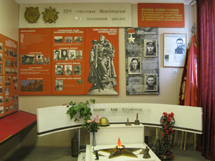
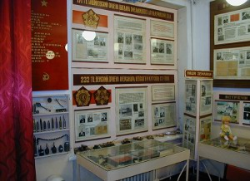
Конкурсы и фестивали
Краевой конкурс на лучший школьный музей Боевой Славы
(проводится в соответствии с положением о Всероссийском конкурсе «Музей образовательного учреждения – пространство интеграции основного и дополнительного образования детей»)
Иванов
Валерий
Михайлович,
Ореховская
Елена
Владимировна,
координаторы по Грачевскому району

Slide 35
СПАРТАКИАДА ДОПРИЗЫВНОЙ МОЛОДЕЖИ

Slide 36
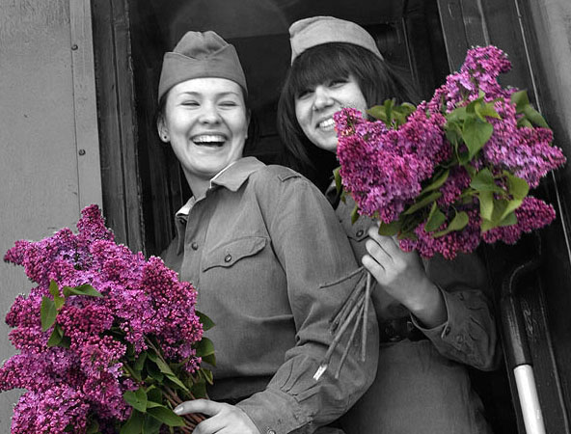
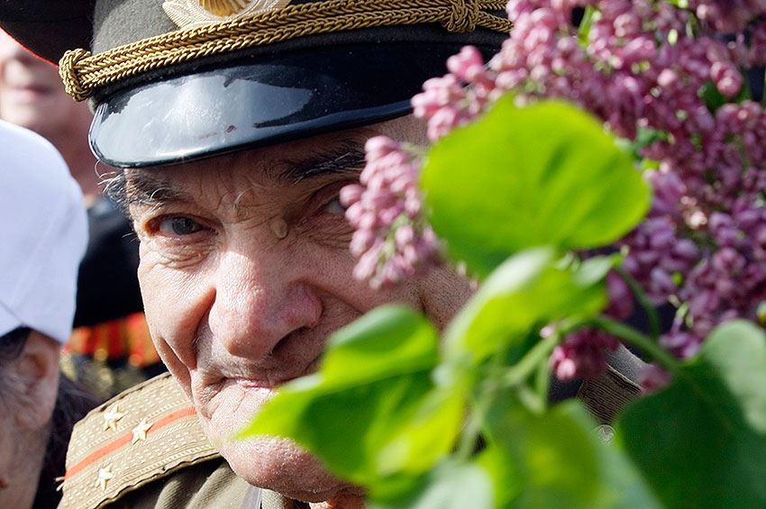
Волонтерские акции и поисковая деятельность
Всероссийская акция «Сирень Победы»
Ореховская
Елена
Владимировна,
координатор по
Грачевскому району

Slide 37
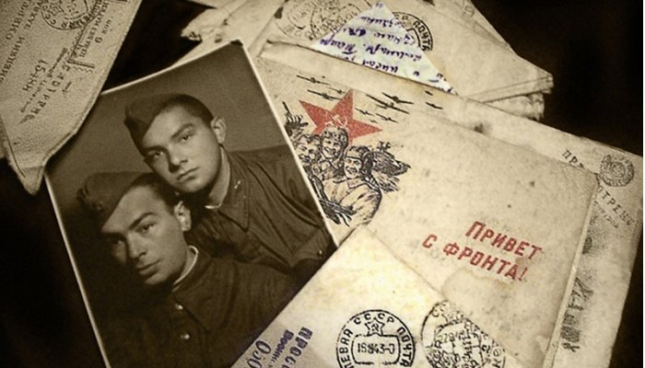
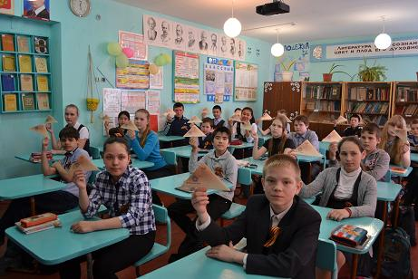
Волонтерские акции и поисковая деятельность
Патриотическая акция «Почта поколений»
Ореховская
Елена
Владимировна,
координатор по
Грачевскому району

Slide 38
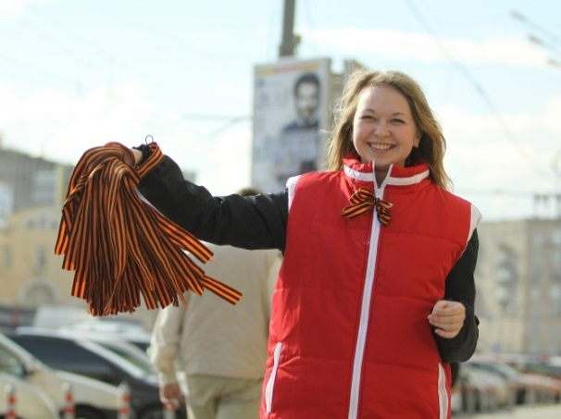
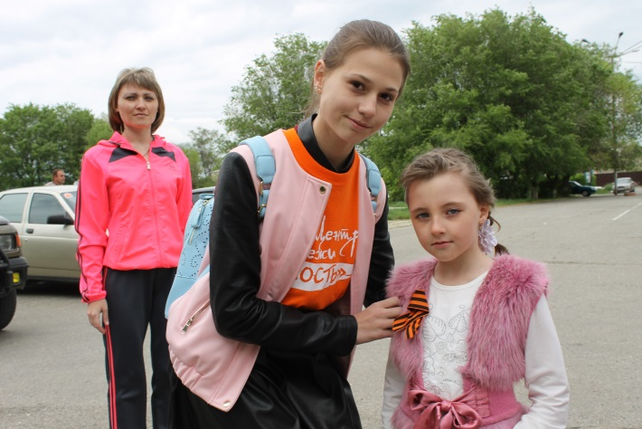
Волонтерские акции и поисковая деятельность
Всероссийская акция «Георгиевская ленточка»
Ореховская
Елена
Владимировна,
координатор по
Грачевскому району

Slide 39
Игры и флешмобы
Общекраевая эстафета-марафон «Знамя Победы» протяженностью 1611 км (расстояние от Москвы до Берлина)
Массовые легкоатлетические забеги: «Чтобы помнили…», «Победа»
Кривенко
Сергей
Николаевич,
Ореховская
Елена
Владимировна
главы
муниципальных
образований
(по согласованию),
координаторы по
Грачевскому району

Slide 40
Игры и флешмобы
Серия интеллектуальных игр «Я знаю!», посвященных Победе в Великой Отечественной войне 1941-1945 годов
Ореховская
Елена
Владимировна,
координатор по
Грачевскому району

Slide 41
РАЙОННЫЙ ФИНАЛ ЮНАРМЕЙСКОЙ ИГРЫ «ЗАРНИЦА»

Slide 42
Волонтерские акции и поисковая деятельность
Акция «Твой герой всегда с тобой»
Ореховская
Елена
Владимировна,
координатор по
Грачевскому району

Slide 43
Акции в сети Интернет
Молодежный «фотокросс» «Подвиг во имя Победы»
Ореховская
Елена
Владимировна,
координатор по
Грачевскому району

Slide 44
Игры и флешмобы
Историческая сюжетно-ролевая игра «Герои НАШЕЙ Победы»
(на территории муниципальных районов (согласно графику) краевой мобильной группой будут проведены исторические сюжетно-ролевые игры с погружением в историю региона в годы Великой Отечественной войны и героев из Ставропольского края, оставивших след в истории Великой Победы)
Бибик
Софья
Алексеевна,
Ореховская
Елена
Владимировна,
координаторы по Грачевскому району

Slide 45
Квест –игра «На Берлин»

Slide 46
Квест –игра «На Берлин»

Slide 47
Игры и флешмобы
Интеллектуальная игра «Я знаю!»
(проведение отборочного этапа в рамках интеллектуальной игры, определяется команда, которая принимает участие в финальной игре, которая проводится в г.Ставрополе. Вопросы заранее разрабатываются, порядок проведения игры направляется муниципальным координаторам)
Бибик
Софья
Алексеевна,
Ореховская
Елена
Владимировна,
координаторы по Грачевскому району

Slide 48
Акции в сети Интернет
Приложение-тест для смартфонов
(интегрированное в социальную сеть ВКонтакте) «Я знаю историю Великой Победы!» (участникам необходимо скачать приложение с названием «Я знаю историю Великой Победы!» в операционных системах Android и IOS и его пройти, ответив на вопросы. Участники, набравшие наибольшее количество баллов, получают памятные призы от организаторов акции)
Бибик
Софья
Алексеевна,
координатор по
Грачевскому району

Slide 49
Акции в сети Интернет
Фото-кросс в социальной сети Инстаграм «Подвиг! Навсегда!»
с последующим проведением выставки в муниципальных музеях (Участники акции делают фотографии с мероприятий, посвященных празднованию Дня Победы, и таким образом показывают свое участие и отношение к священному празднику. Все публикации, размещаемые в социальной сети Инстаграм и участвующие в акции, должны быть помечены хэштегом #подвигнавсегда. По завершению первого полугодия 2017 года лучшие фотоработы будут отобраны и распечатаны. Выставка лучших фоторабот «Подвиг! Навсегда!» пройдет в музеях Ставропольского края (в том числе школьных) до конца 2017 года)
Бибик
Софья
Алексеевна,
координатор по
Грачевскому району
Stavmolod
Stavmolod

Slide 50
Акции в сети Интернет
Поэтическая эстафета в социальных сетях «Стихами о Победе»
(участникам акции предлагается в преддверии Дня Победы написать стихотворения о подвиге советского солдата и о Великой Победе. Все стихотворения размещаются на стенах и помечаются хэштегом #победавстихах. Лучшие авторские работы будут размещены в молодежном журнале и краевых печатных СМИ)
Бибик
Софья
Алексеевна,
координатор по
Грачевскому району

Slide 51
Встречи и поездки
Экскурсионные туры для молодежи в города-герои Санкт-Петербург, Минск, Волгоград (в качестве поощрения добровольцев и активистов, которые наиболее активно принимают участие в праздничных мероприятиях, организуются экскурсионные туры в города-герои. В одном экскурсионном туре принимает участие не более 40 человек)
Бибик
Софья
Алексеевна,
координатор по
Грачевскому району

Slide 52
Волонтерские акции и поисковая деятельность
Мероприятия волонтерского корпуса 70-летия Победы
(по отдельному плану, январь-декабрь 2017 года)
Бибик
Софья
Алексеевна,
координатор по
Грачевскому району

Slide 53
Мероприятия и акции,
приуроченные к празднованию
72-й годовщины Победы
в Великой Отечественной войне
1941-1945 годов

